Slide 1
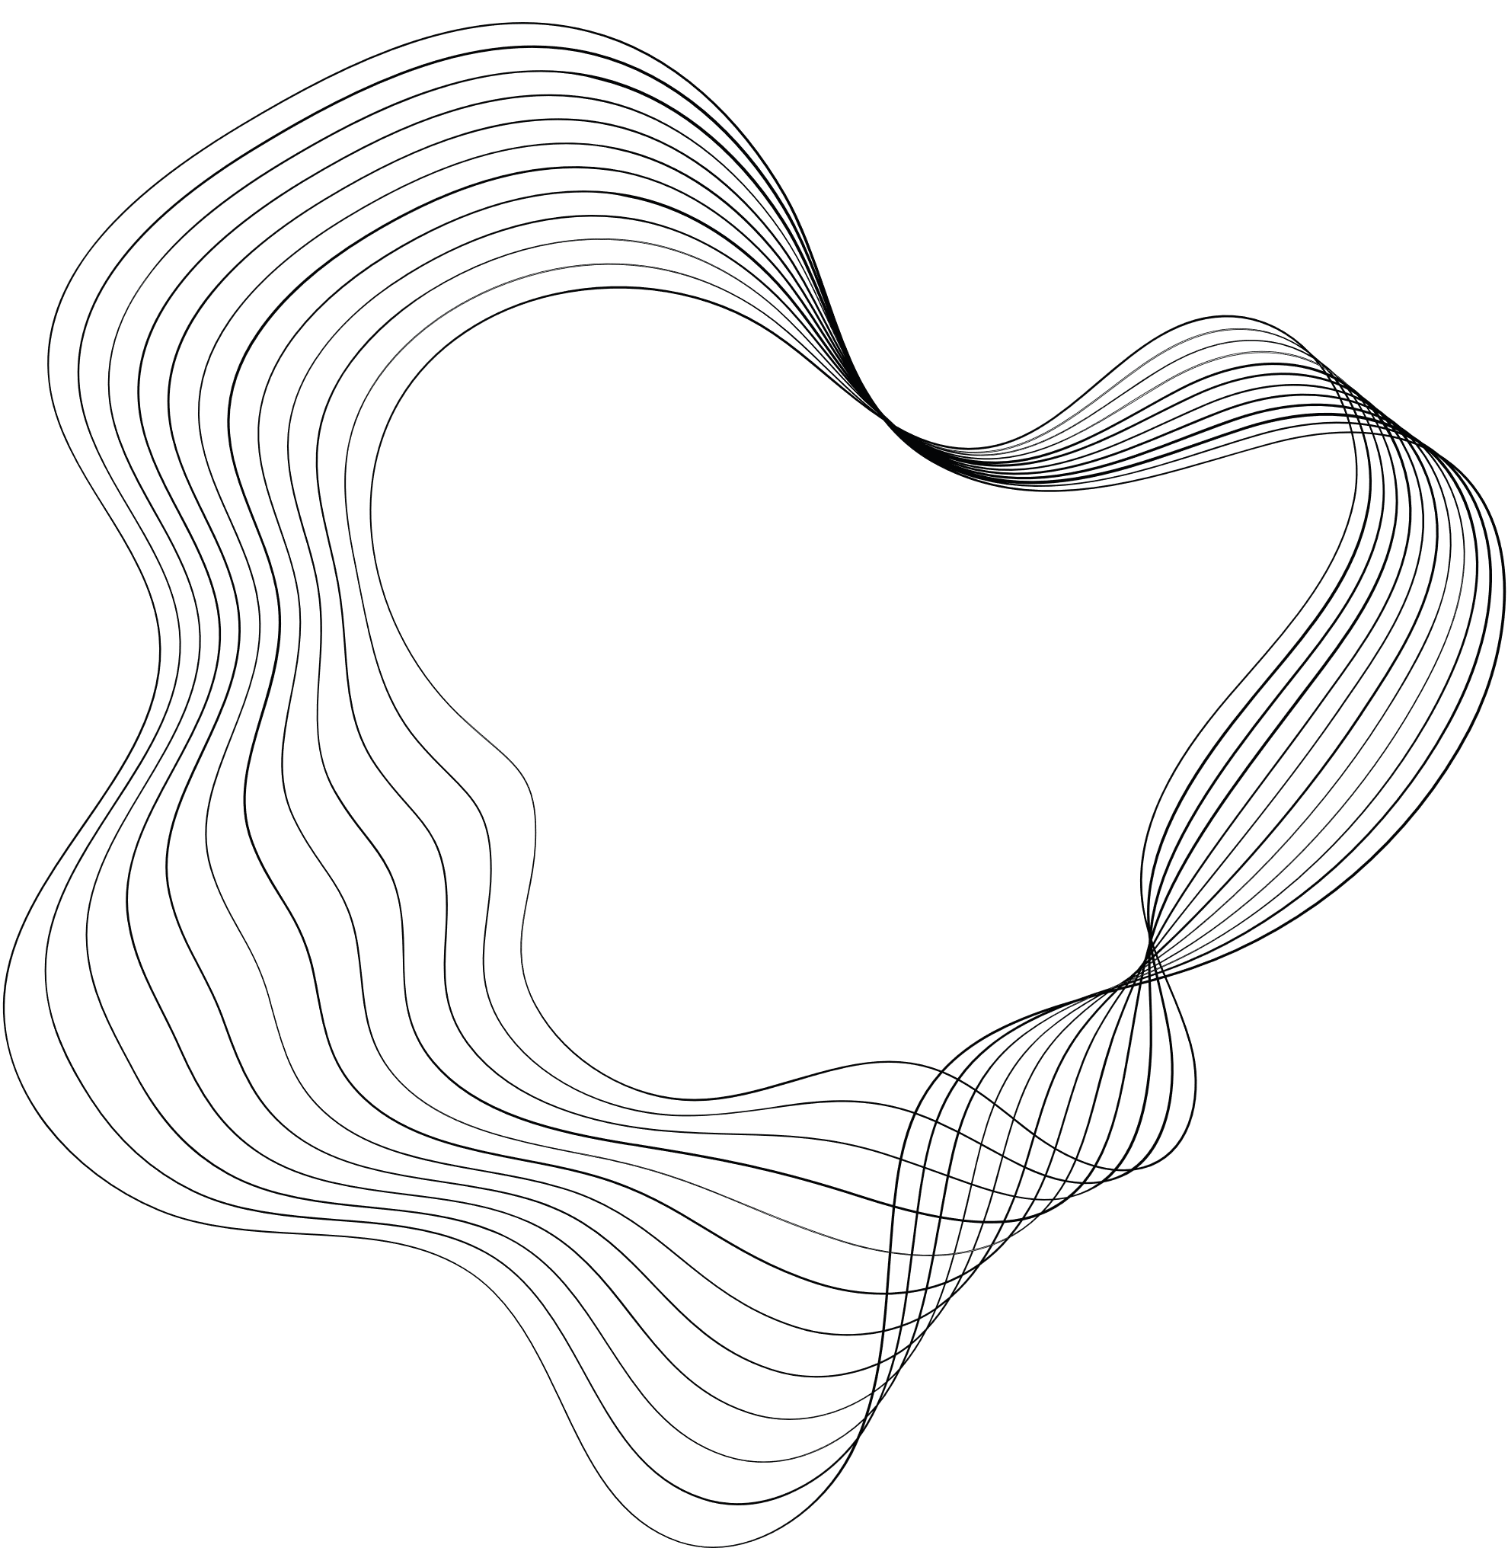


PYGAME-五子棋
邏輯與判斷式

Slide 2

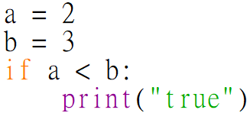
如果-否則
1.如果

Slide 3
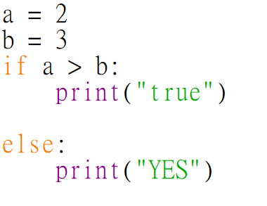
如果-否則
1.否則

Slide 4
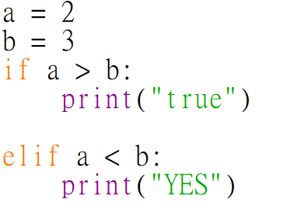
如果-否則
1.否則如果

Slide 5
關係運算子
等於 | A == B
不等於 | A != B
大於 | A > B
小於 | A < B
大於等於 | A >= B
小於等於 | A <= B

Slide 6
小測驗-奇偶數判斷
輸入一個數字後判斷其是奇數還是偶數
Notes:
(3-1work.py) 奇偶數判斷

Slide 7
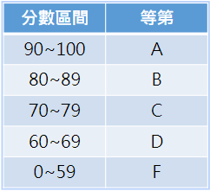
小測驗-成績判斷
輸入一個成績後判斷其等級
Notes:
(3_2work.py)成績判斷

Slide 8
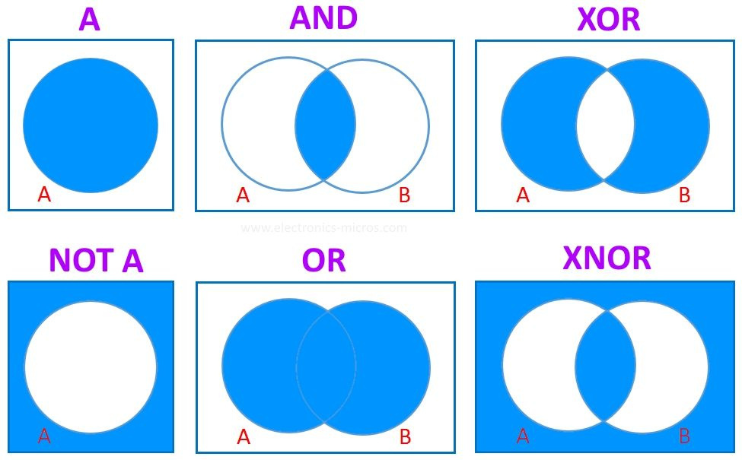
邏輯運算子-AND
Notes:
(3_3work.py)AND判斷

Slide 9
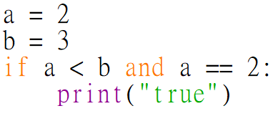
邏輯運算子-AND
Notes:
(3_3work.py)AND判斷

Slide 10
邏輯運算子-OR

Slide 11
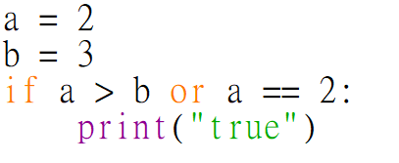
邏輯運算子-OR
Notes:
(3_4work.py)OR判斷

Slide 12
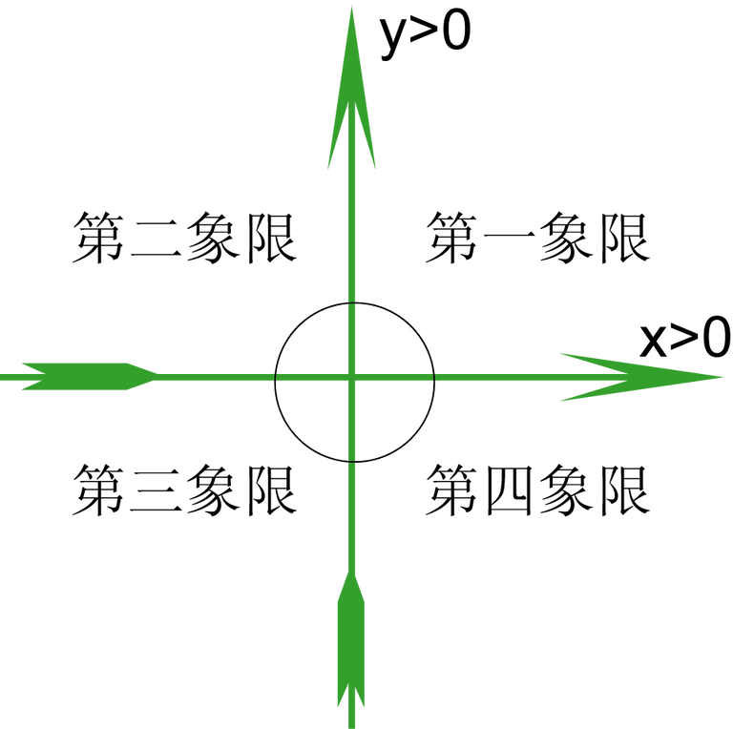
小測驗-判斷象限
輸入X和Y值來判斷其座標的象限
Notes:
(3-5work.py)判斷象限

Slide 13
小測驗-平年與閏年
請判斷這是平年還是閏年(輸入為西元)
閏年:西元年被4整除且不被100整除，或被400整除。
Notes:
(3_6work.py)平年與閏年

Slide 14
回家作業-兩光占卜
輸入月和日然後求看是普通、吉、大吉
M=月
D=日
S=(M*2+D)%3
S = 0(普通)
S = 1(吉)
S = 2(大吉)
Notes:
(3-7homework.py)兩光占卜

Slide 15
小補充 -BOOL()

Slide 16
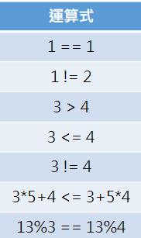
小測驗-布林判斷
Notes:
(3-8work.py)布林判斷
請利用布林去判斷以下運算式是True還是False並用print輸出

